Slide 1
AgainReviewer (A team)
CRA_SSD_Project
2025.7.11
발표자: 김재연

Slide 2
조원 소개 및 역할
팀장: 이종민
조원: 정태동, 이정선, 김재연, 신동혁, 최원준
Test shell
정태동: Test script, Command
이정선: Runner, ClientApp
김재연: Parser, Logger
최원준: Command
SSD driver
이종민: SSD module
신동혁: command buffer module, File I/O

Slide 3
2. Class Diagram

Slide 4
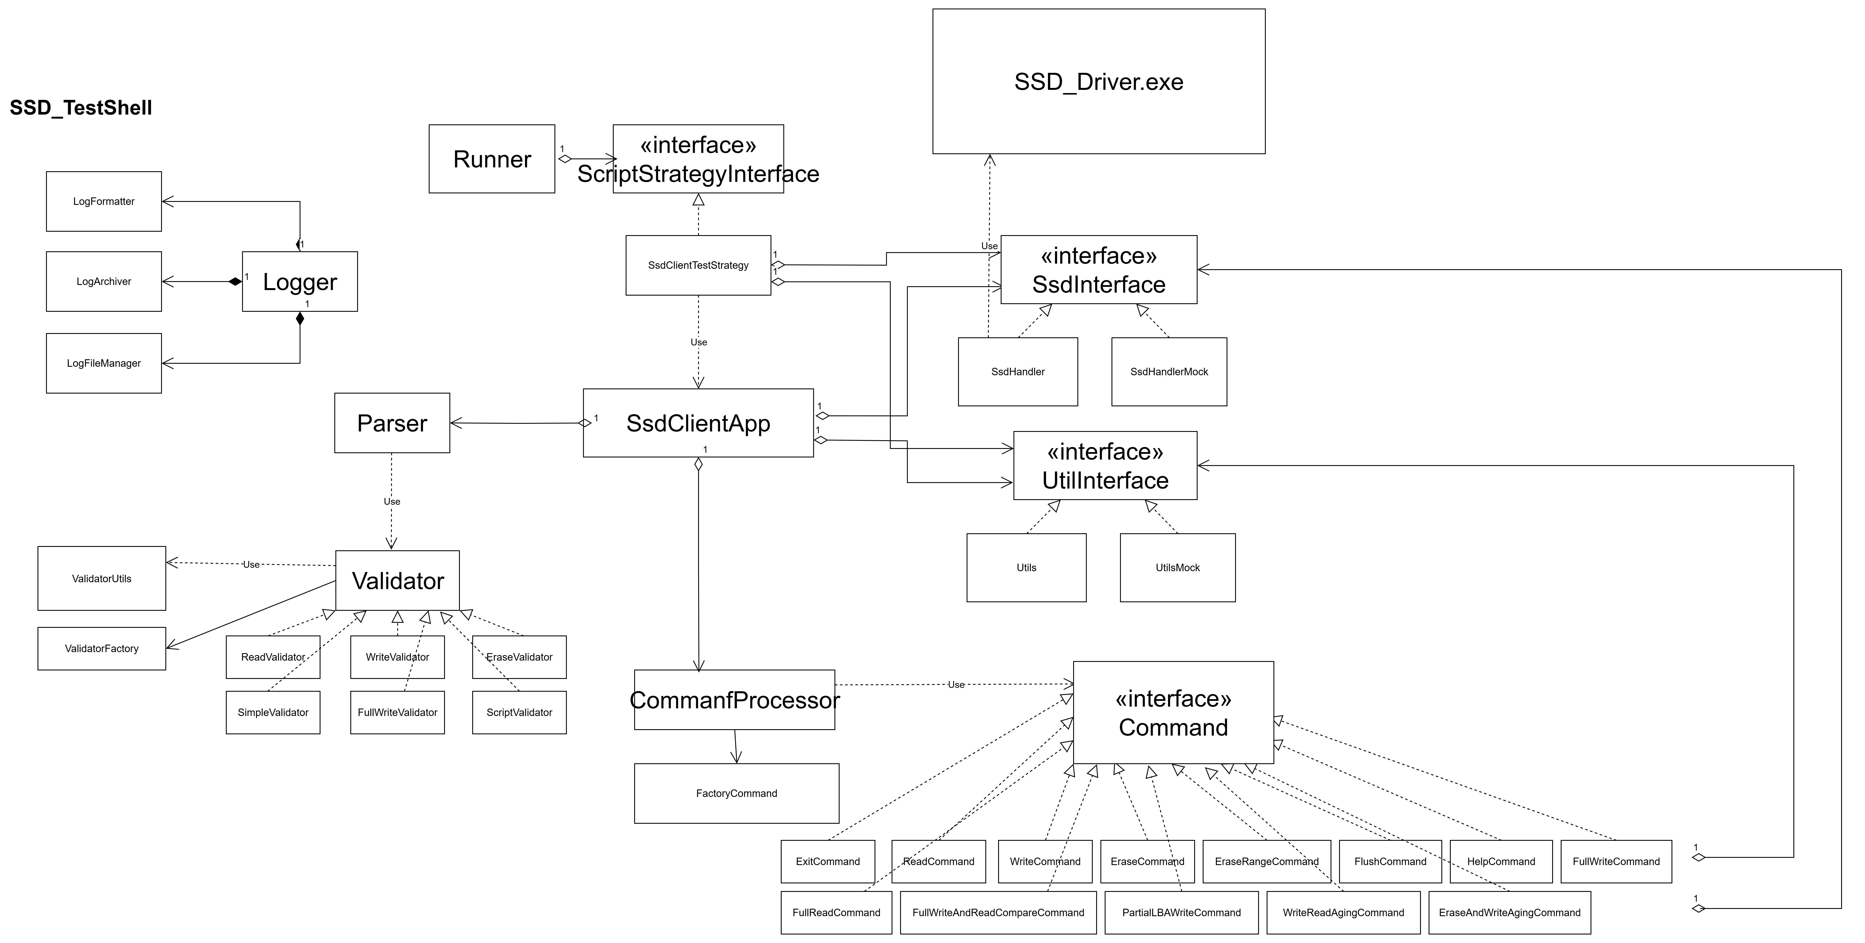
Class Diagram(SSD TestShell)

Slide 5
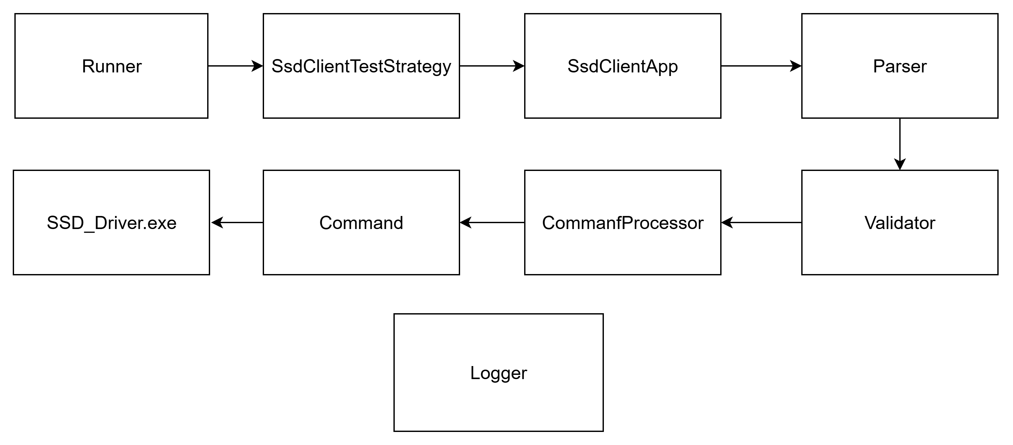
Simple Diagram(SSD TestShell)

Slide 6
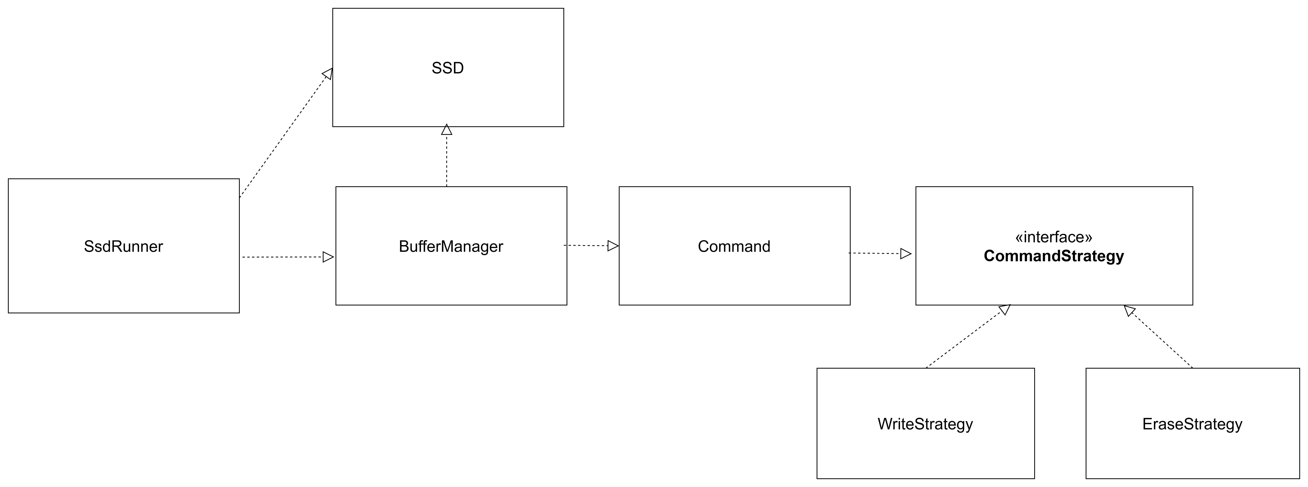
Simple Diagram(SSD Driver)

Slide 7
3. 기능 구현

Slide 8
기능 소개: SsdCilentApp
Main에서 호출되는 클래스
User input을 받아 Parser와 CommandProcessor를 순차적으로 실행
Parser
main
SsdClientApp
Command
Processor

Slide 9
기능 소개 : Runner
Script 내부의 다수의 명령어를 순차적으로 실행하도록 해주는 클래스
Script를 args로 받았을 때에만 동작
1_ .... 실행
2_ .... 실행
3_ .... 실행
4_ .... 실행
main(script)
Runner
SsdClientTest Strategy
SsdClient

Slide 10
기능 소개 : Parser
string으로 된 Command Line을 받아 token으로 분리
Validator class를 통해 token을 검증
검증 성공 시 vector<string> 형태로 반환
검증 실패 시 INVALID COMMAND 예외 발생
“write 0 0xFFFFFFFF”
{“write”, “0”, “0xFFFFFFFF”}

Slide 11
기능 소개 : Validator
Parser가 분리한 token을 command 종류에 따라 검증
Command마다 각자의 Validator class를 가짐
값의 유효성 검증은 SSD에 맡기고 타입 유효성만 검증
{“write”, “0”, “0xFFFFFFFF”}
{“write”, “0”}
{“read”, “0”}
{“read”, “0”, “0xFFFFFFFF”}
{“help”}
{“exit”, “0”}

Slide 12
기능 소개 : CommandProcessor
Read/Write Command
SSD Interface
SSD_Handler
Full Read/Write Command
Utils Interface
Utils
Erase Command
Erase Range Command
Factory Command
Command Processor
Help Command
Command
Interface
Exit Command
Test Script 1~4 Command

Slide 13
기능 소개 : CommandProcessor
Read/Write Command
Factory Command
Command Processor
Command Processor 구조
Parser로부터 받은 token들을 분석
Token 기반으로 실제 command를 생성하여 Run 함수로 실행
SSD_Driver.exe와의 소통은 Interface에 맡김
{“write”, “0”, “0xFFFFFFFF”}
0번 Address에 0xFFFFFFFF 값을
쓰는 command 실행!

Slide 14
추가 기능 소개 : CommandBuffer
도입 배경
불필요한 I/O 작업을 배제하여 SSD 수명 연장 및 성능 향상
쓰기만 하고 사용되지 않을 데이터는 SSD에 기록하지 않음
구현
비용이 큰 Write/Erase 명령을 바로 실행하지 않고, 버퍼에 '예약’
버퍼에 쌓인 명령어를 분석하여, 불필요한 명령어를 제거하고 여러 명령어를 병합

Slide 15
추가 기능 소개 : Command Buffer
시스템 아키텍처
동작 흐름
1. BufferManager는 W/E 명령어를 가로채서 버퍼에 기록
2. R 명령은 nand.txt보다 버퍼를 먼저 확인하여 최신 데이터를 즉시 반환
3. Flush 명령이 실행되면, 버퍼의 명령어들이 nand.txt에 한 번에 반영됨
Test Shell
SSD Application
Buffer Manager
ssd_nand.txt

Slide 16
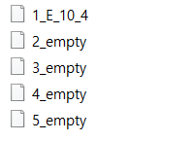
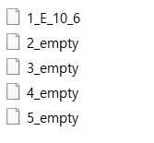

추가 기능 소개: Command buffer
덮어쓰기 (Overwrite)
“W 10, 0xAAAA” -> “E 10, 1”
최적화: W 10은 어차피 지워질 운명이므로,
버퍼에서 제거되고 최종적으로 “E 10, 1”만 남게 됨
병합 (Merge)
“E 10, 4” -> “E 12, 4”
최적화: 범위가 인접한 두 Erase 명령이 “E 10, 6”라는 하나의 명령으로 통합

Slide 17

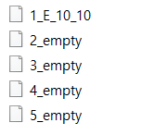
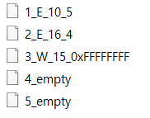
추가 기능 소개: Command Buffer
분리 (Split)
상황: 버퍼에 “E 10, 10” (10~19 삭제)이 있는 상태에서, W 15 명령이 들어온다면
최적화: “E, 10, 10” 명령이 “E, 10, 5” / “W, 15” / “E, 16, 4” 세 조각으로 분리

Slide 18
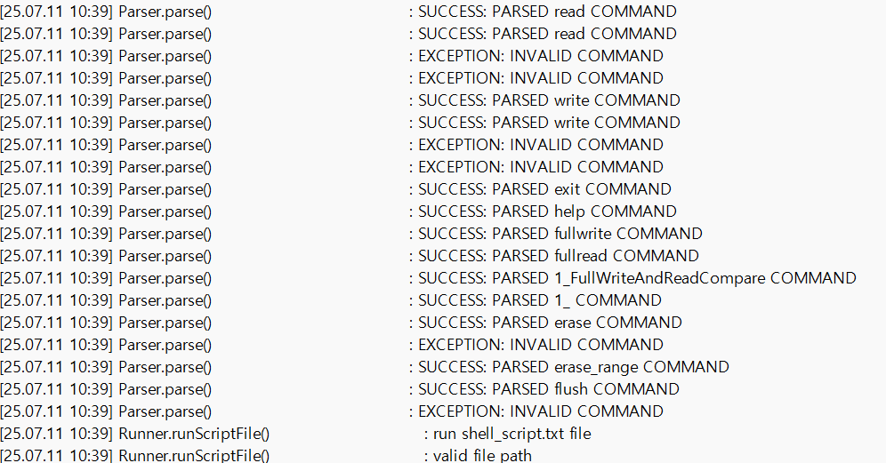
추가 기능 소개: Logger
각 Class가 LOG 매크로 함수를 호출할 때마다 latest.log에 로그 기록
로그가 너무 커지면 별도의 파일로 분리하고, 압축

Slide 19
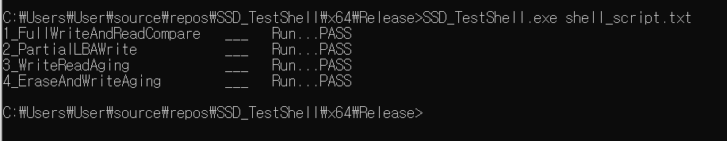
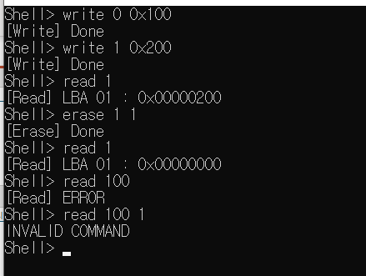
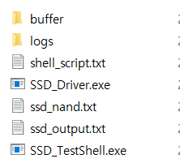
실행 결과
shell_script 수행 결과
각 command 수행 결과
3. 출력 결과물

Slide 20
4. TDD 활용 예시

Slide 21
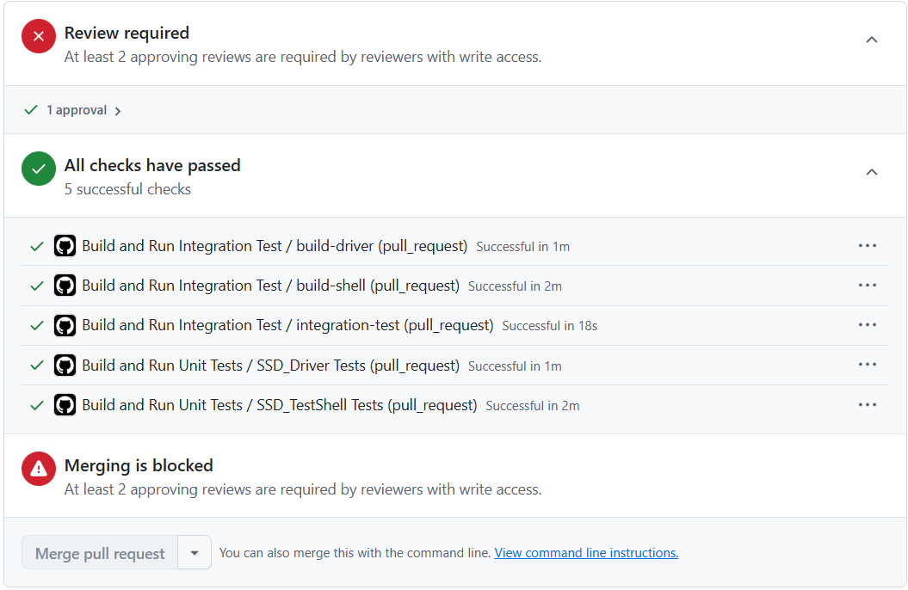
Github Action
PR을 올리면 자동으로 Unit test 실행
Shell부터 SSD까지 e2e 테스트하는 Integration test 추가
master branch에 버그 코드가 들어가 꼬이는 일을 미연에 방지

Slide 22
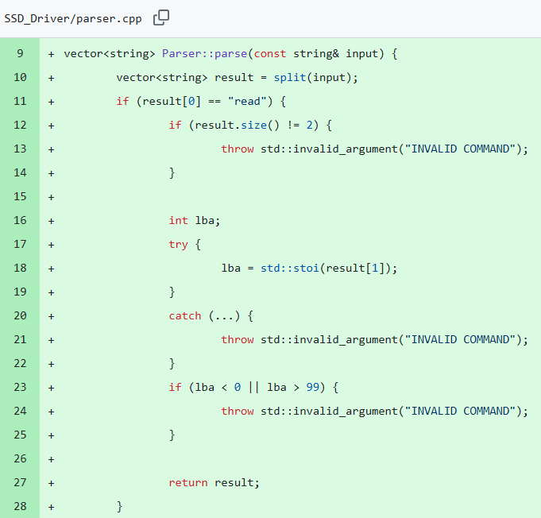
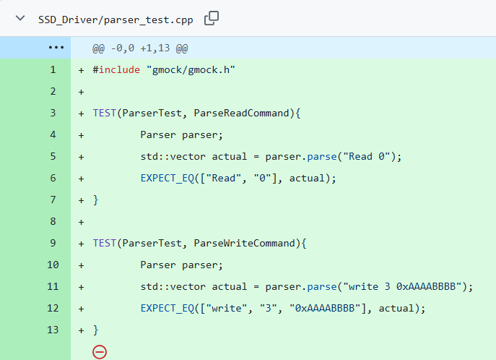
TDD: Parser
먼저 Read/Write의 테스트 코드 작성
If-else문을 사용한 단순한 코드로 시작

Slide 23
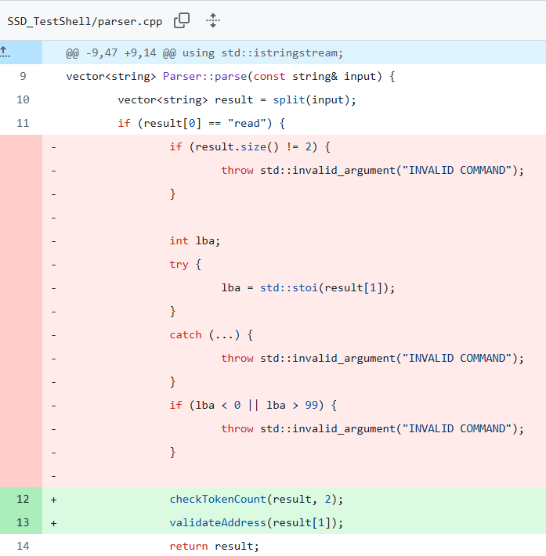
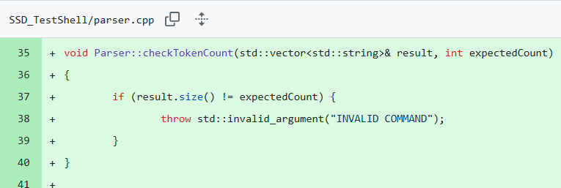
TDD: Parser
토큰 개수 검증 등 공통된 logic을 모아 함수 추출
print 함수는 간단하게

Slide 24
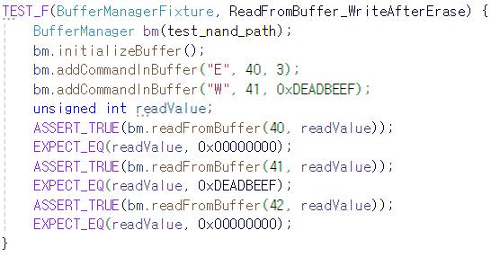
TDD: CommandBuffer
1. Red: 실패하는 테스트 작성
WriteAfterErase 케이스를 먼저 작성합니다.
"E, 40,3”이 있는 버퍼에 “W 41 0xDEADBEEF”를 넣으면,
최종적으로 버퍼에 3개의 분리된 명령이 있어야 한다는 기대를 코드로 표현합니다.
(당연히 아직 기능이 없으므로 이 테스트는 실패합니다.)

Slide 25
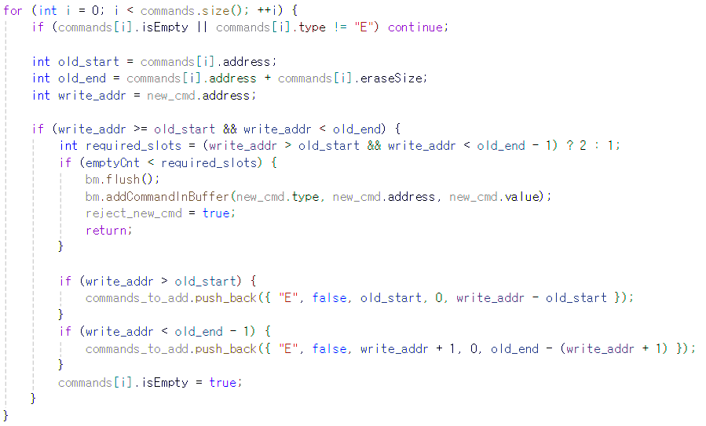
TDD: CommandBuffer
2. Green: 테스트를 통과하는 코드 작성
addCommandInBuffer() 함수에 아래와 같이 분리 로직을 추가합니다.
테스트를 다시 실행하여 통과하는 것을 확인합니다.

Slide 26
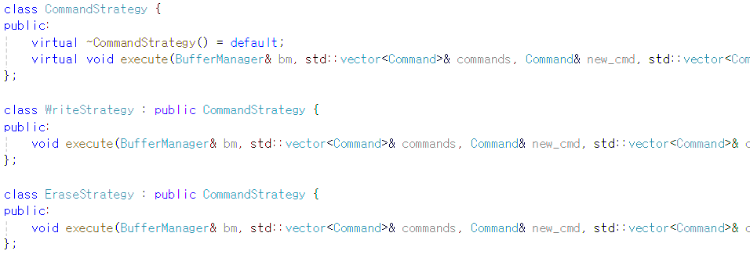
TDD: CommandBuffer
3. Refactor: 코드 구조 개선
addCommandInBuffer()가 너무 복잡해졌으므로,
W와 E의 처리 로직을 별도의 클래스로 분리하여 코드의 가독성과 확장성을 높입니다.

Slide 27
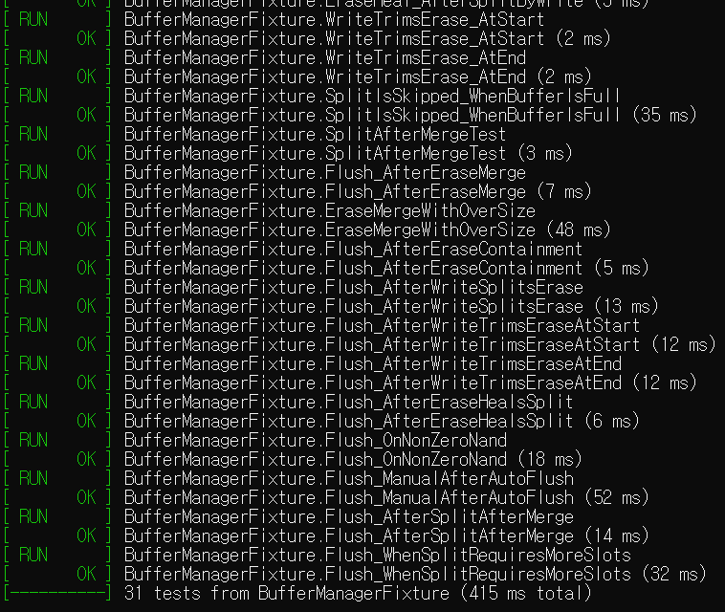
TDD: CommandBuffer
4. Red/Green/Refactor : 반복
최종적으로 31개의 TC를 바탕으로 프로그램의 신뢰성 상승!

Slide 28
5. Mock

Slide 29
5. Mocking 활용 예시 – SSD interface mock
TestShell은 SSD에 의존적. 병렬 개발을 위한 Mocking
SSD의 속도 느림. 빠른 Test를 위한 Mocking
Test Shell
SSD Handler
Input
SSD
SSD Interface
Output
SSD
Mock
Commad Interface
Dependency Injection

Slide 30
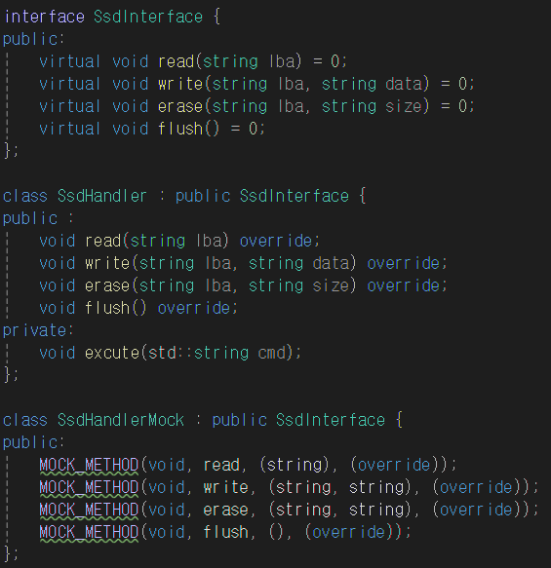
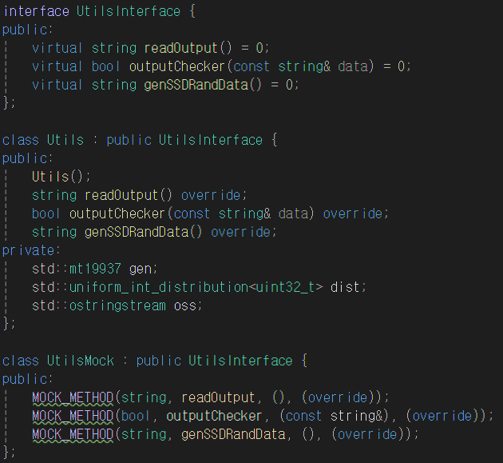
Mock: SSD Interface
SSD Comamand의 Mocking
SSD Output의 Mocking

Slide 31
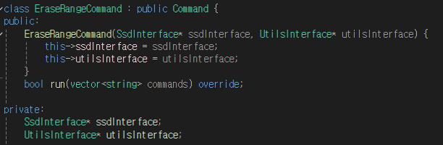
Mock: SSD Interface
Dependency Injection을 사용하여 Mocking을 구현

Slide 32
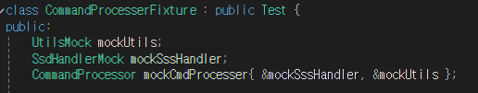
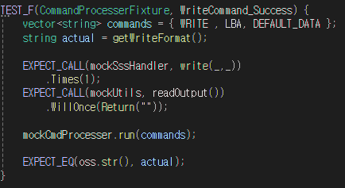
Mock: SSD Interface
- Fixture에서 mock class를 선언하여 DI 수행
- Mocking을 사용한 test 예시 (28개의 mock을 활용한 Test 구현)

Slide 33
6. 디자인 패턴

Slide 34
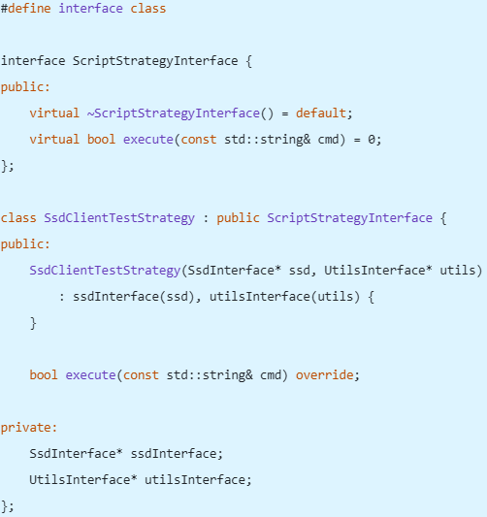
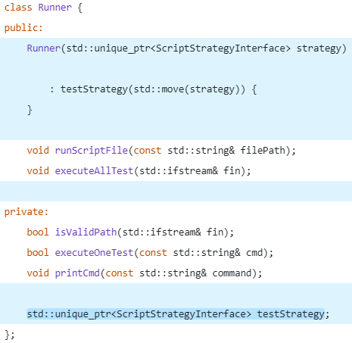
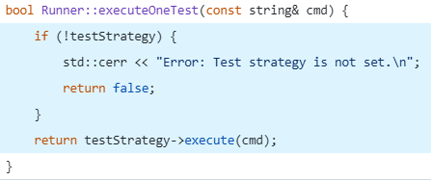
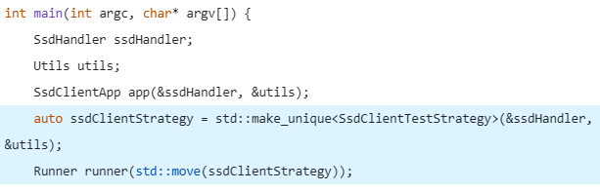
Design Pattern: Strategy(Runner)
script를 실행하기 위해 txt를 읽은 후 SsdClientApp을 통해 ssd read/write를 수행
다양한 script를 실행할 때 확장을 더 쉽게 하기 위해 적용
Runner와 SsdClientApp의 의존 관계 감소, 높은 유연성과 낮은 결합도 제공
Runner는 인터페이스만 가지고 있고
main에서 해당 인터페이스를 구현한 구체적인 클래스의 인스턴스를 넘겨줌

Slide 35
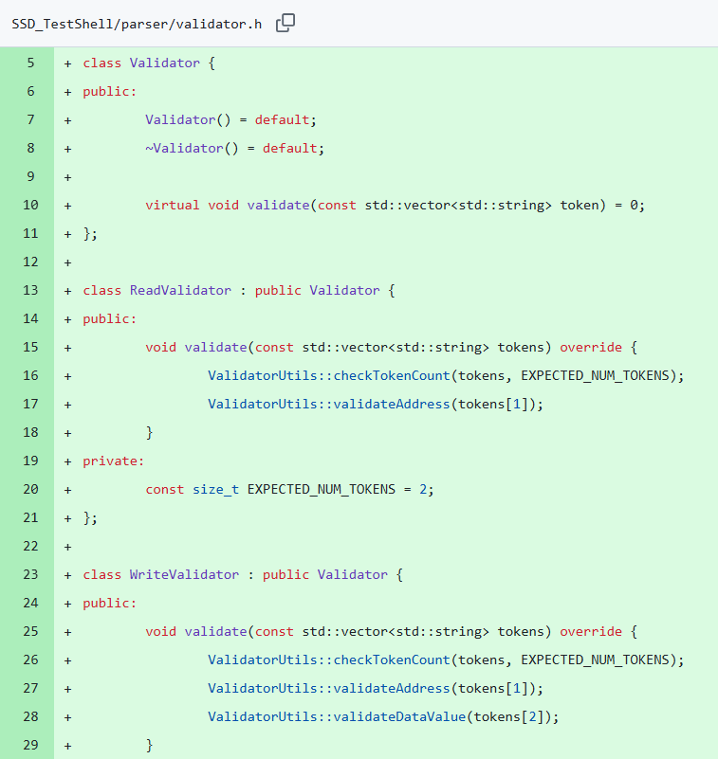
Design Pattern: Strategy(Parser)
Command에 따라 Validation 다름
read는 2개의 token, read + integer 구조
write는 3개의 token, read + integer + hex 구조
help나 exit는 simple한 구조
Parser / Validator Responsibility 분리
Validator Interface를 생성
Command마다 Validator Child class를 가지는
Strategy design pattern
command가 늘어나도 Child class만 추가하면 돼서 확장성이 우수

Slide 36
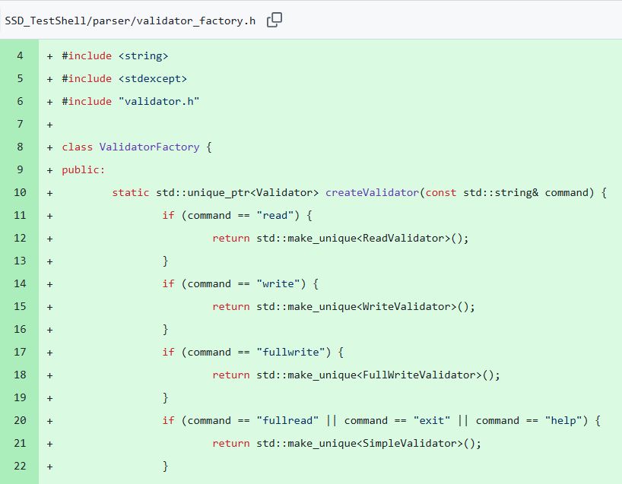
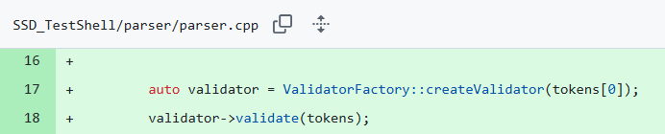
Design Pattern: Factory(Parser)
Parser는 command만 string으로 넣으면
손쉽게 validator 생성 및 사용 가능
Validator를 생성하는 Simple Factory

Slide 37
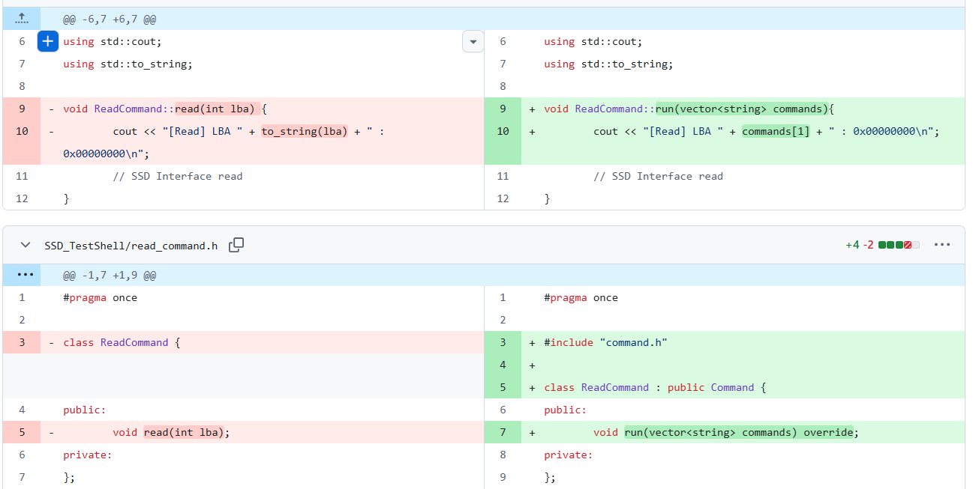
Design Pattern: Command(CommandProcessor)
Command pattern을 적용한 Command Refactoring

Slide 38
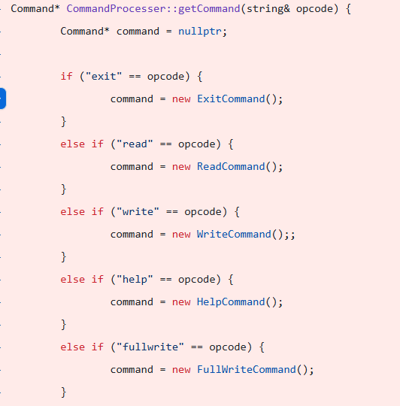
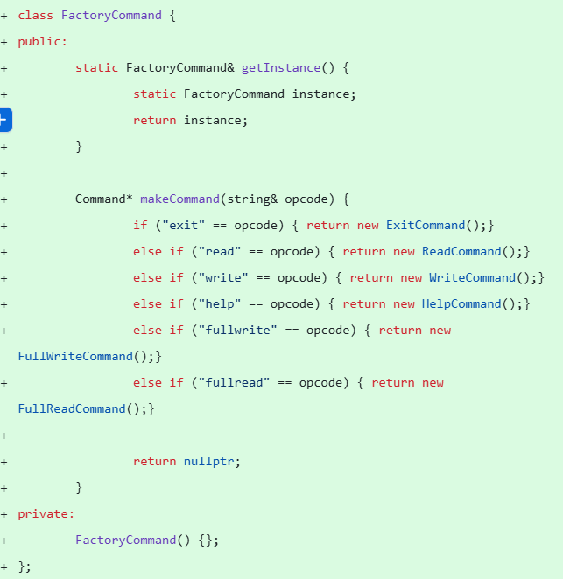
Design Pattern: Factory + Singleton (CommandProcessor)
Factory Pattern과 Singleton Pattern을 적용하여 FactoryCommand 구현

Slide 39
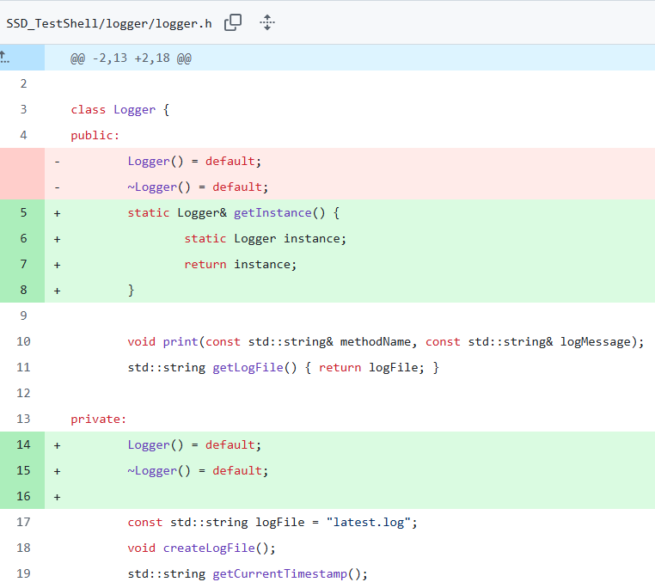
Design Pattern: Singleton(Logger)
log 파일을 다루는 logger instance가 여러 개 생성되면 꼬일 수 있음
logger instance가 여러 개 존재할 필요도 없으므로 Singleton 채택

Slide 40
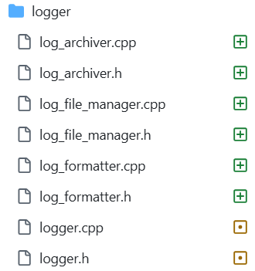
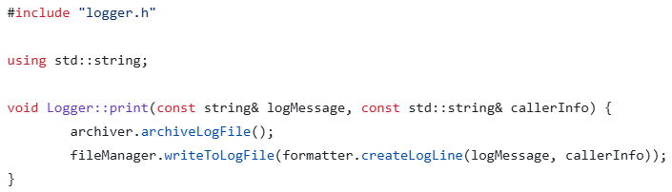
Design Pattern: Facade(Logger)
Logger의 내부 동작은 매우 복잡
로그 파일 생성, 작성
기존 로그 파일 저장, 압축
함수명 파싱, 현재 시간 추가 등 메시지 포매팅
사용자 입장에서는 이들이 궁금하지 않음
Logger class는 Facade pattern으로서 이들을 순차적으로 실행하기만 함
사용자는 매크로 함수인 Log(message) 만으로 손쉽게 로그를 추가할 수 있음.
역할을 3개의 파일로 분리
매크로 함수를 이용한 간단한 호출

Slide 41
7. 과정 소감

Slide 42
7. 과정 소감
이종민: 2주간의 교육내용 좋았습니다. 부서원들에게 추천하고 싶습니다. 좋은 팀원들을 만나서 Project 도 원활하게 진행되어 좋았습니다.
정태동: 현업에서 수행하고 있는 클린 코드와 TDD 작업을 그때 그때 필요한 내용만 학습해서 적용하다보니 명확한 방향성을 가지고 적용하기 보다는 상황에 맞춰서 부분적으로 적용하는 부분이 많았습니다. 교육을 통해 체계적으로 의미와 의도를 학습할 수 있는 기회가 되어서 현업에서 더 좋은 클린 코드, TDD, 리팩토링 활동을 수행할 수 있을거 같습니다.
이정선: 3주간의 교육과 프로젝트를 통해 많은 것을 배우고 성장할 수 있는 기회를 가졌습니다. 이를 통해 소프트웨어 구조 설계, TDD 및 리팩토링 경험까지 두루 쌓을 수 있었습니다. 실무에서도 배웠던 것을 최대환 활용하여 적용해보겠습니다.

Slide 43
7. 과정 소감
김재연: 저희 부서는 Github Action이나 Unit test, Jenkins와 디자인 패턴을 적극적으로 활용해서 코딩을 합니다. 뭔지 몰라서 그동안 어깨너머로 익혔었는데 이번 교육이 원리부터 실전까지 명료하게 배울 수 있는 좋은 기회가 되었습니다. 현업으로 돌아가면 이제는 부서 선배들처럼 좋은 코드를 쓸 수 있을 것 같습니다.
신동혁: TDD(테스트 주도 개발)를 도입하여 프로젝트의 복잡도가 단계적으로 증가하는 상황에 효과적으로 대처할 수 있었습니다. TDD 방법론을 따르면서 다양한 테스트 케이스를 작성하게 되었고, 이는 복잡성으로 인해 발생할 수 있는 잠재적인 문제들을 줄이는 데 크게 기여했습니다. 정형화된 TDD의 개발 방식은 코드에 대한 신뢰도를 높여주었으며, 결과적으로 더 안정적이고 완성도 높은 결과물을 만들 수 있었습니다.이러한 긍정적인 경험을 바탕으로, 현업에서도 TDD를 적극적으로 활용 할 예정입니다.
최원준: 대학생 때 소프트웨어 엔지니어링 시간에 이번 수업에서 들었던 내용을 배웠었다. 그 당시에는 현업 경험이 없는 학생 입장이라 소프트웨어 엔지니어링에 대한 필요성을 못 느꼈다. 이번 강의에서 SOLID, Design pattern, TDD를 배우면서 해당 내용의 중요성을 다시 상기했다.

